Slide 1

学长课堂
C/C++方向
杨新瑞
18级大一上学期
成都大学 信工学院 科创室

Slide 2
判断,循环

Slide 3
主要内容
学习判断语句的使用
学习循环语句的使用

Slide 4
判断
C 语言把任何非零和非空的值假定为 true，把零或 null 假定为 false。
条件为false
条件
执行代码
条件为true

Slide 5
C 语言提供了以下类型的判断语句
语句 | 描述
if 语句 | 一个 if 语句 由一个布尔表达式后跟一个或多个语句组成。
if...else 语句 | 一个 if 语句 后可跟一个可选的 else 语句，else 语句在布尔表达式为假时执行。
嵌套 if 语句 | 您可以在一个 if 或 else if 语句内使用另一个 if 或 else if 语句。
switch 语句 | 一个 switch 语句允许测试一个变量等于多个值时的情况。
嵌套 switch 语句 | 您可以在一个 switch 语句内使用另一个 switch 语句。

Slide 6
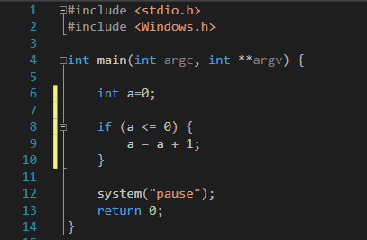
if语句

Slide 7
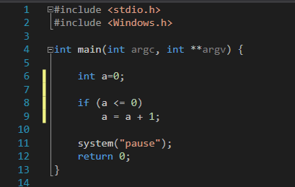
当执行代码只有一句的时候可以省略花括号，
但是建议写上使得逻辑更清晰

Slide 8
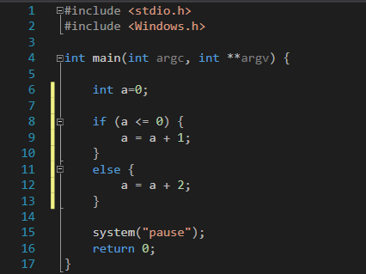
if…else…语句

Slide 9
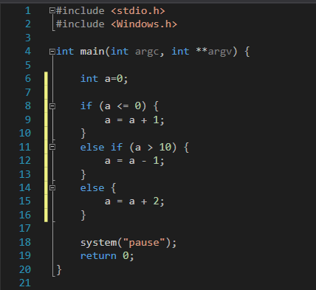
if…else if…else…语句

Slide 10
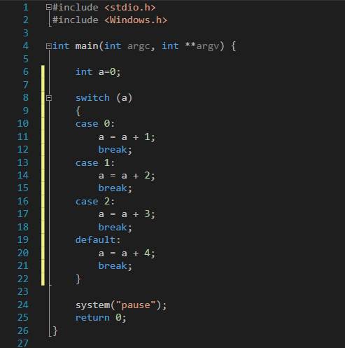
switch语句

Slide 11
switch与if最大的区别在于，switch语句的条件只能是离散的点，
而if语句的条件既可以是离散的点，也可以是一个区间，
并且if中的条件语句可以写的很复杂
switch中遇到第一个满足条件的case后会执行后面所有的代码，
除非遇到break提前跳出，
当所有条件都不满足的时候会执行default中的代码

Slide 12
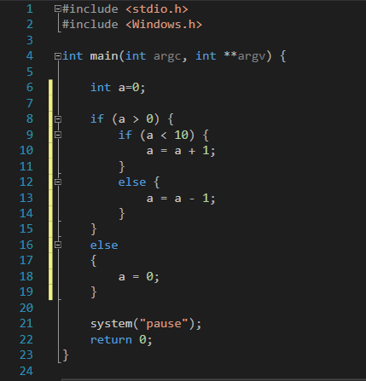
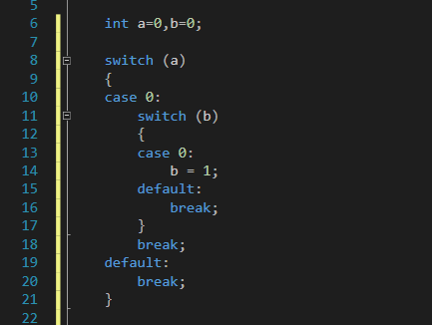
判断嵌套语句
所谓条件嵌套语句就是一个判断语句是另一个判断语句的执行语句，
该嵌套理论上来说可无限叠加，但嵌套层数多了以后不便理解

Slide 13
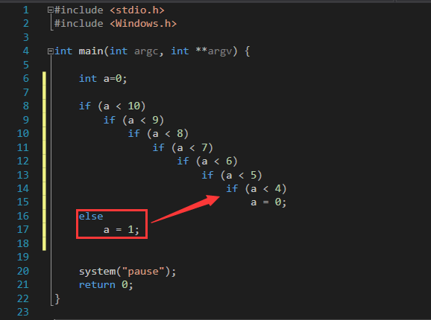
特别的，当前套层数较多，
但又都省略了花括号的时候，
else会根据就近原则从属于最近的哪一个if语句
当一个省略了花括号的if…else语句的if语句中加入
另一个条件if语句时，
此时原有的else语句的从属关系就可能发生变化
而跟随新加入的if语句
所以建议尽量不要省略花括号
以免产生不必要的逻辑错误

Slide 14
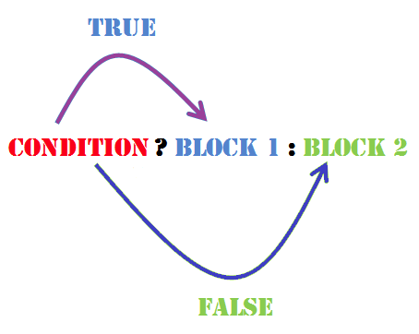
? : 运算符(三元运算符)
我们已经在前面的章节中讲解了 条件运算符 ? :，可以用来替代 if...else 语句

Slide 15
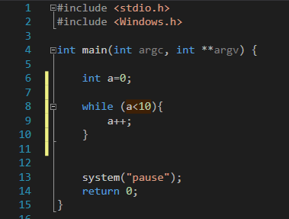
while循环

Slide 16
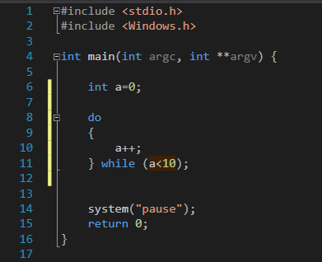
do while循环

Slide 17
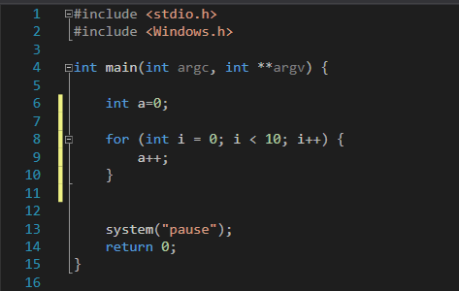
for循环

Slide 18
for是三个循环中最常用，但也是最难的一个循环语句
for(code1;code2;code3);
code1:在循环开始的时候执行，但只执行一次，只要用于变量声明以及初始化
code2:该语句为条件语句，每一次循环开始前都会进行判断，
当条件为真执行花括号中的语句，为假停止循环
第一次循环时会在code1之后执行
code3:在每一轮循环结束时候执行

Slide 19
在编写循环代时一定要注意条件语句的设计，以免产生无限死循环
同时for循环的三个语句都可以省略，
但如果省略不当就会形成死循环
在for第一条语句中声明的变量其生命周期虽循环结束而结束

Slide 20
和判断语句一样，循环语句也可以任意组合嵌套
但一般情况下不宜超过三层，每多一层，代码理解难度成指数上升

Slide 21
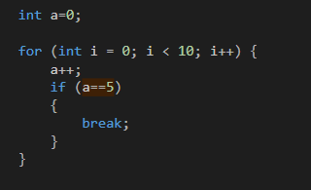
break语句
当该执行该语句的时候会立即跳出里当前最近的一个循环
或switch语句

Slide 22
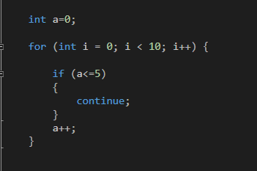
continue语句
当该执行该语句的时候离当前最近的循环会立即还是下一轮循环

Slide 23
在编写循环或判断语句的条件时，特别容易将’==’符号写成’=’
但程序仍会执行‘=’语句不会有任何提示，并将执行结果返回
若该赋值结果非零非空则为真，执行后续代码
但这往往不是我们想要的
所以为了避免这种情况可以把常量写在‘=’左边，变量写在右边
因为‘[常量]=[变量]’是非法操作，所以编译器会直接报错提醒

Slide 24
课堂练习
打印ASCII码表

